Slide 1


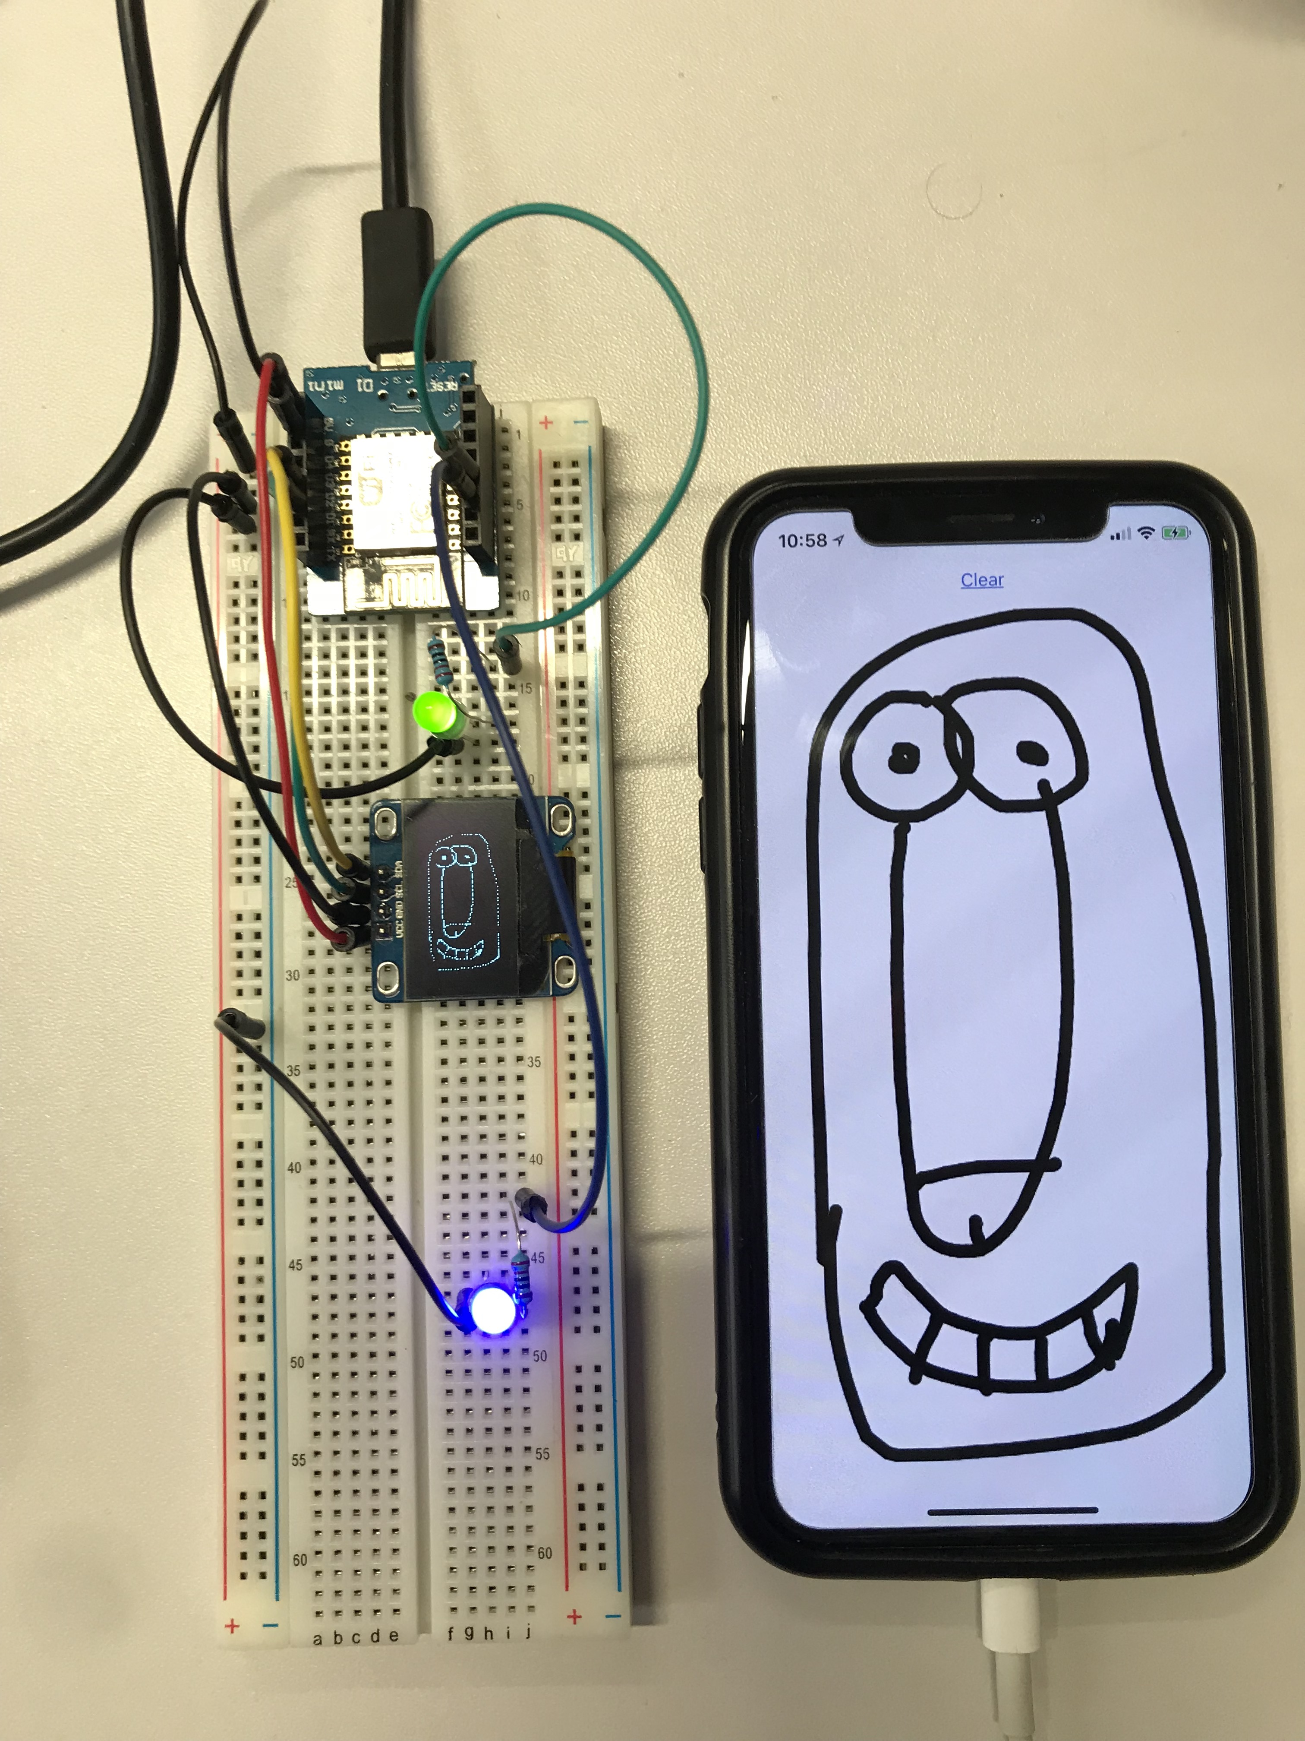
OLEDPaint
Sécurité IOT, 5A MOC1
Dylan absIl
Flavian mary
Deprez remi

Slide 2
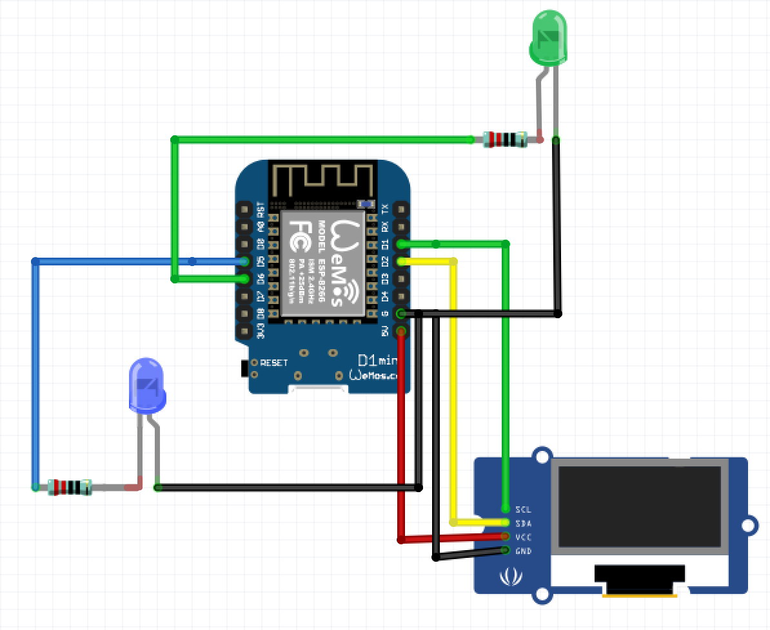
Schema

Slide 3
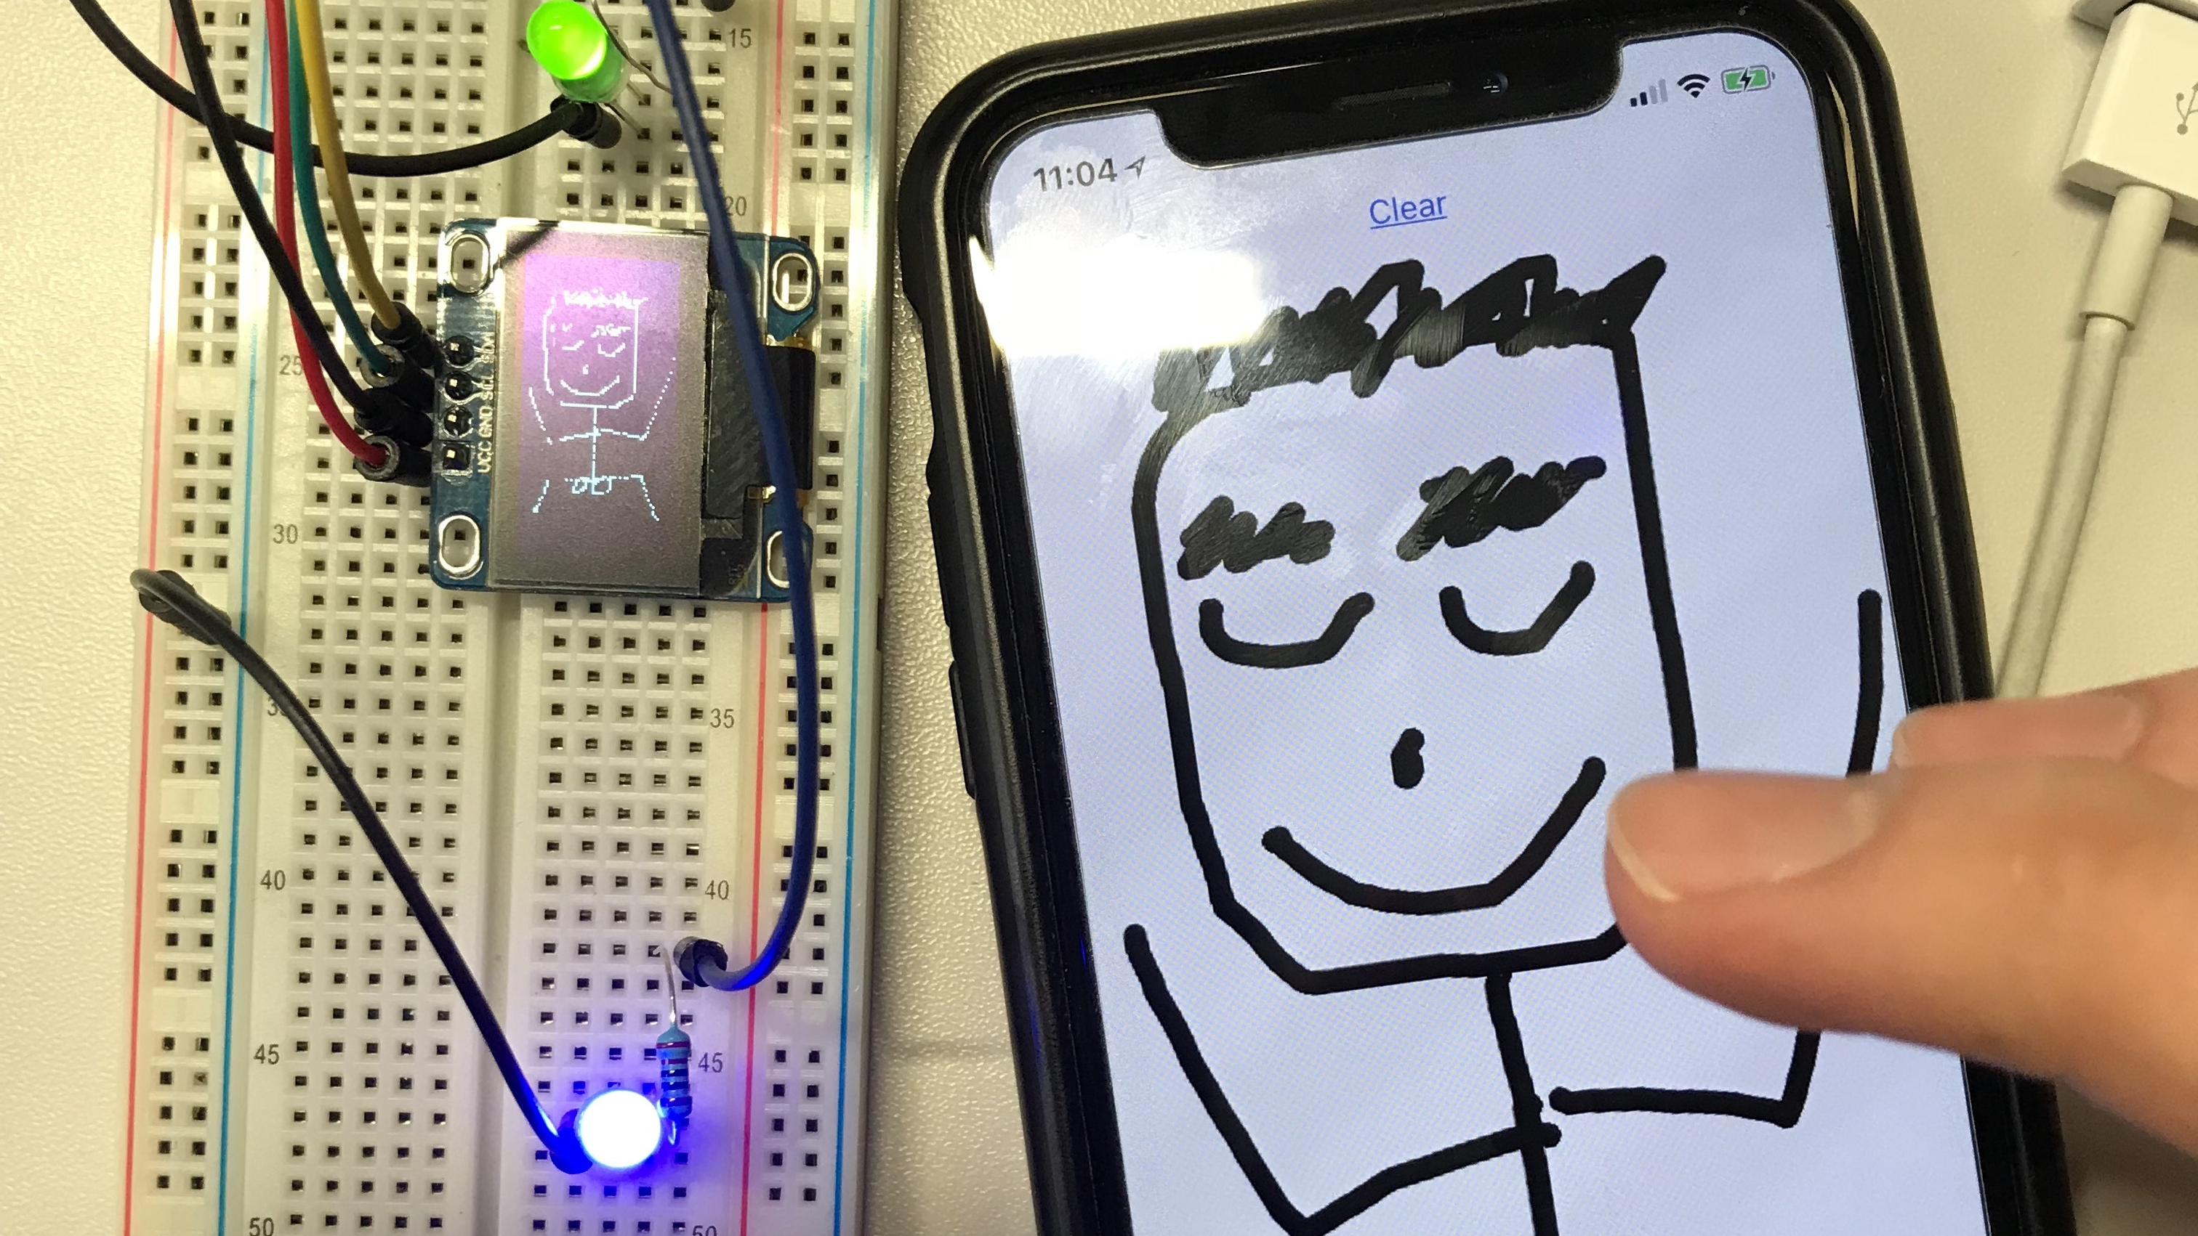
Fonctionnalités

Slide 4
Description d’architecture logiciel
Architecture Arduino :
Librairies : U8g2lib, ESP8266Wifi
Architecture Swift :
Librairies : CUCgContext, SwiftSocket

Slide 5
Problèmes rencontrés
Orientation XY avec l’écran Oled
Latence connexion UDP

Slide 6
Conclusion et demo
https://github.com/naivalf27/OledPaint

